Slide 1



Gallery
Заказчик: Клейменов И.В.
Исполнитель: Иванников С.П.

Slide 2
Цель проекта
Разработать мобильное android-приложение для хранения фотографий

Slide 3
Задачи проекта
Реализовать возможности:
Аутентификации
Поиска записей
Добавление записей в избранное

Slide 4



Обзор аналогов
Keepsafe
Private Photo Vault
Google Photos

Slide 5


Используемые технологии

Slide 6
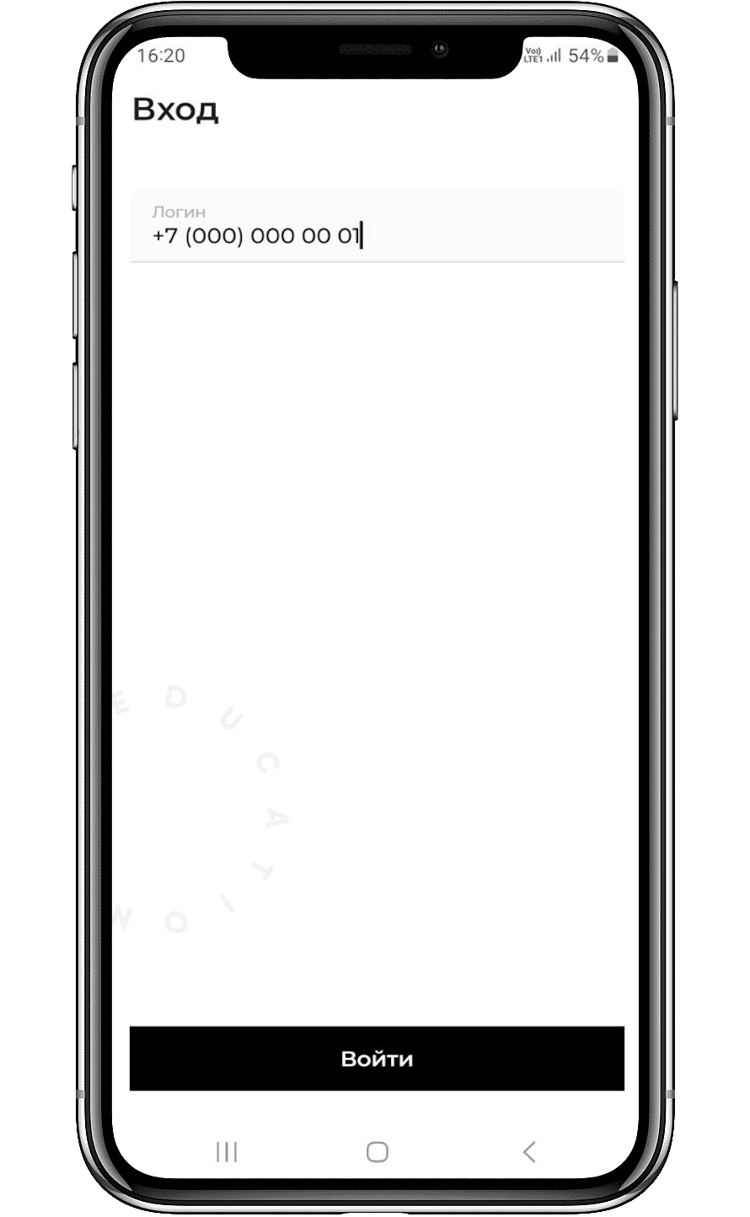
Экран
входа

Slide 7
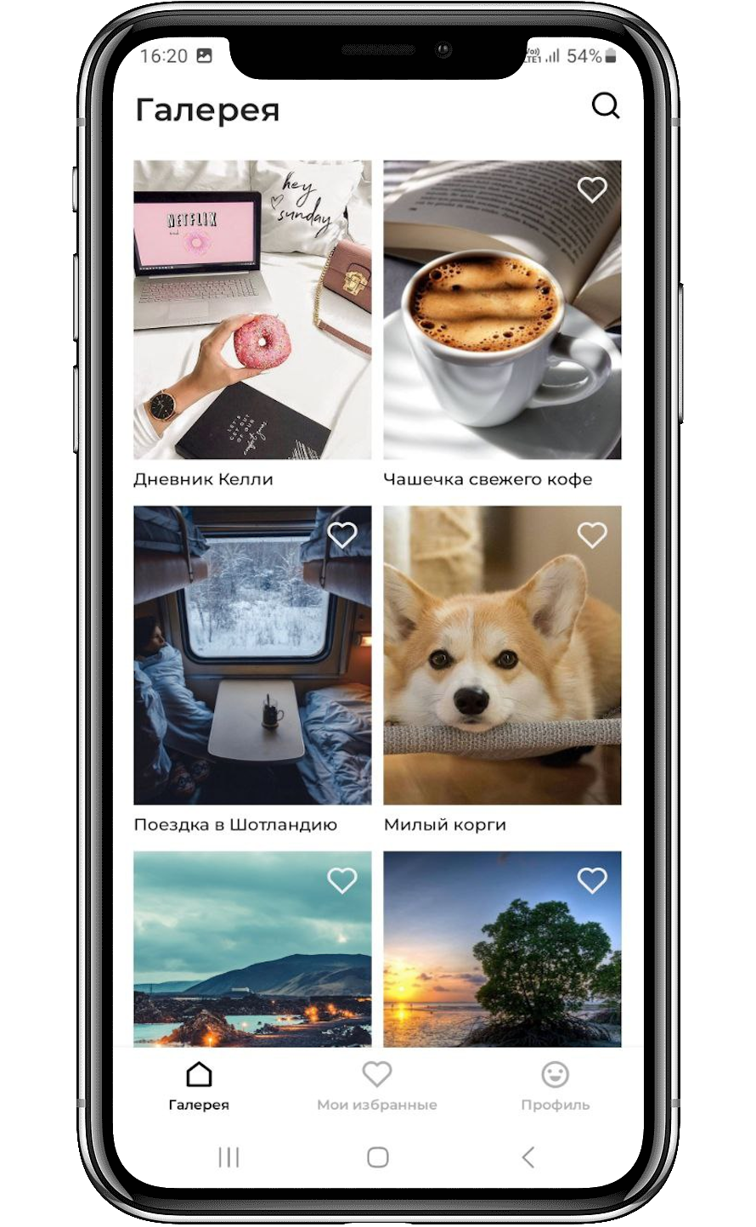
Галерея

Slide 8
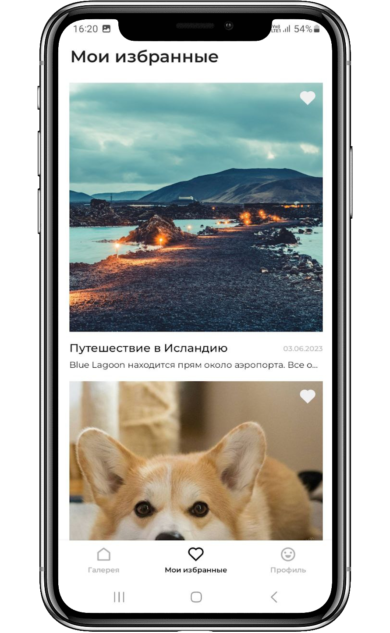
Мои избранные

Slide 9
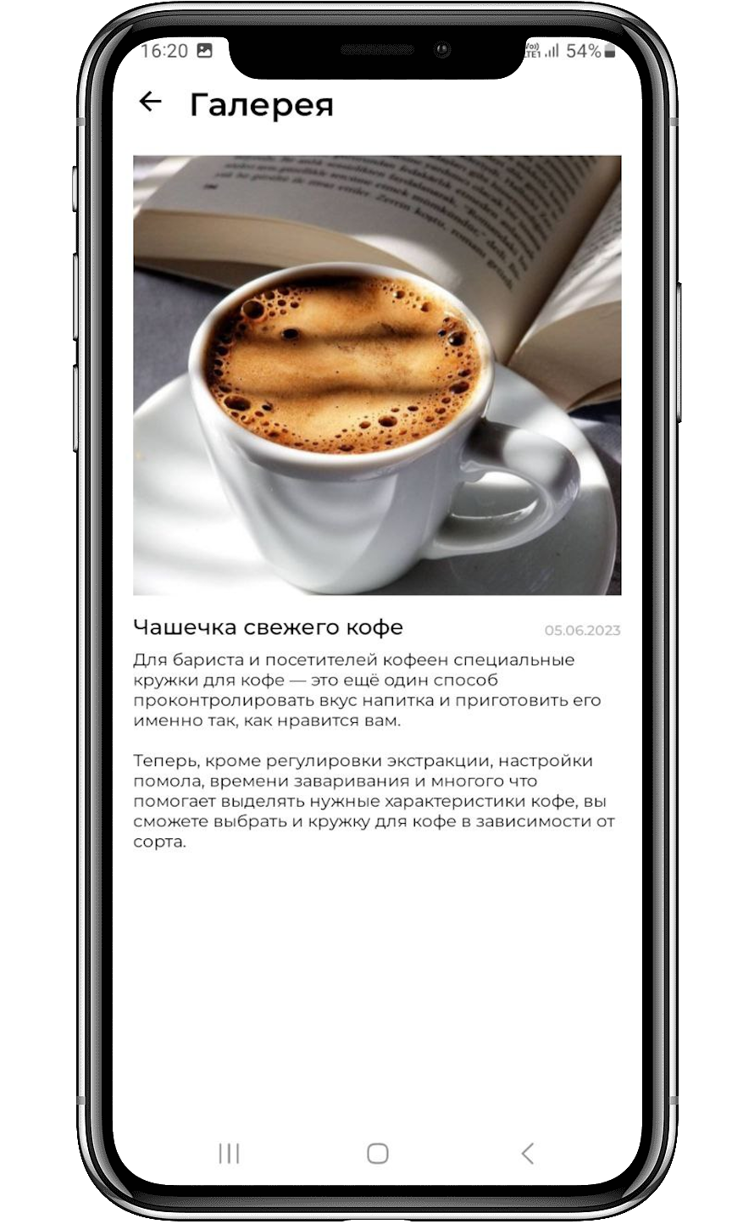
Экран
записи

Slide 10
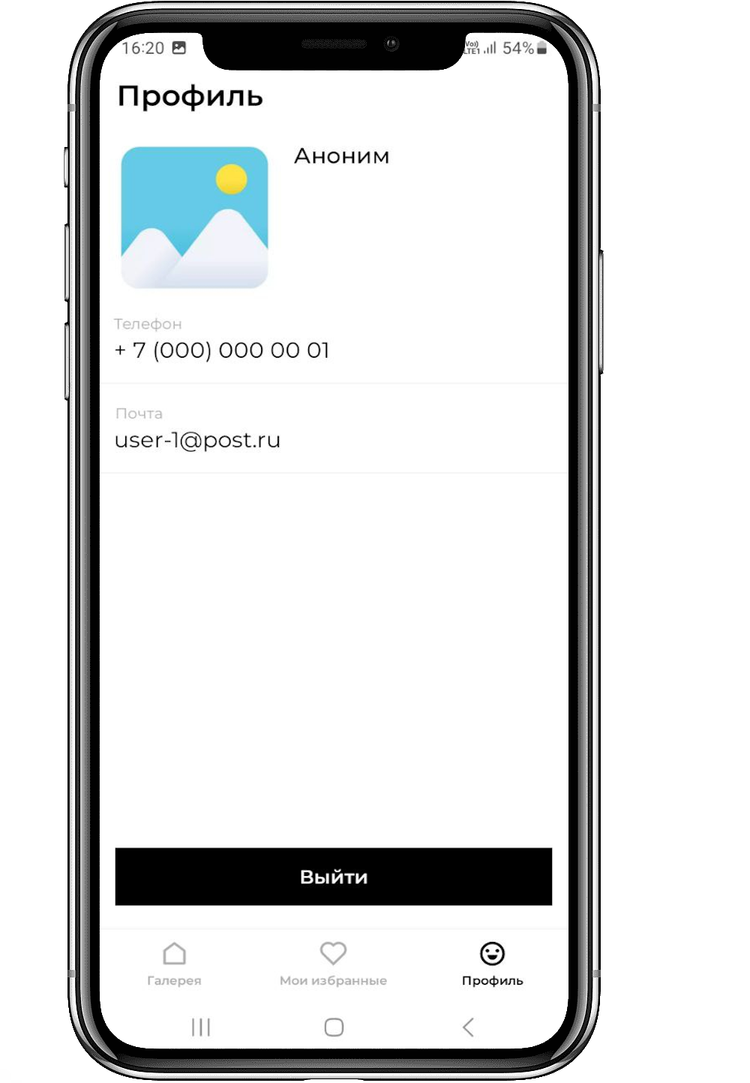
Профиль

Slide 11
Заключение
Выполнены все цели и задачи проекта
Проведен обзор аналогов
Создано мобильное android-приложение для хранения фотографий
Реализованы все заявленные функции

Slide 12
Контактная
информация
E-mail
GitHub
Phone
ivannikov7s2002@gmail.com
https://github.com/IvannikovS
+ 7-980-262-55-38

